Slide 1
Genomische Zuchtwertschätzung
und Selektion

Slide 2
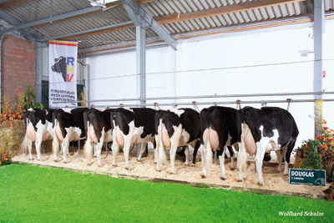
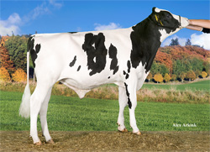
Genomische Selektion: Revolution in der Rinderzucht
ca. 1950 – 2009:
  Milchrinderzucht basiert auf töchtergeprüften Bullen (Testbulle-Wartebulle-Vererber)
Seit 2010:
  Selektion nach genomischen Zuchtwerten
  Gleiche Sicherheit für Männliche u. Weibliche
  Liegen bereits für junge Kälber vor
    100% junge Bullen als Bullenvater
    >90% Jungrinder als Bullenmutter
    >80% aller Besamungen mit jungen genomisch geprüften Bullen
➔ Zucht basiert auf genomischer Selektion

Slide 3
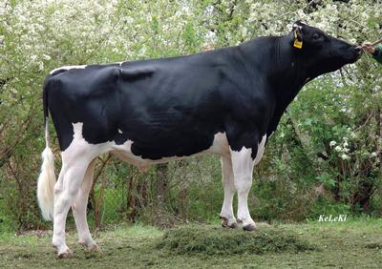
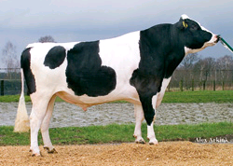
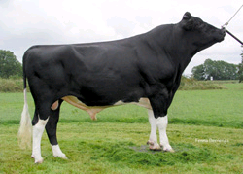
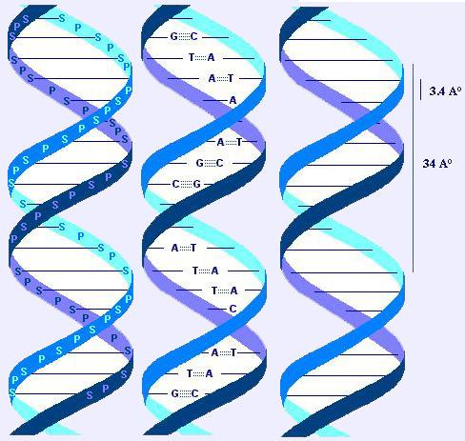
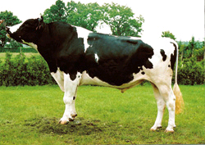
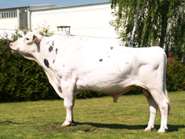
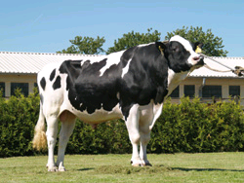
Genomische Zuchtwertschätzung
Im Prinzip ganz einfach:
  Vergleich der genetischen Mustern (SNP-Typisierung)
  mit der bereits bekannten Vererbung = Zuchtwerte
  ➔ bei vielen töchtergeprüften Bullen = Lernstichprobe
Mascol: Eiweiß-% +0.18
Euter 106
Stylist: Eiweiß-% +0.22
Euter 111
Emil II: Eiweiß-% +0.13
Euter 102
Janosch: Eiweiß-% -0.08
Euter 120
Laudan: Eiweiß-% -0.08
Euter 119
Jefferson: Eiweiß-% -0.11
Euter 119
Anwendung der gefundenen Beziehungen (genomische Schätzformeln)
bei beliebigen, jüngeren Tieren noch ohne Eigenleistung- oder Töchterinformationen

Slide 4
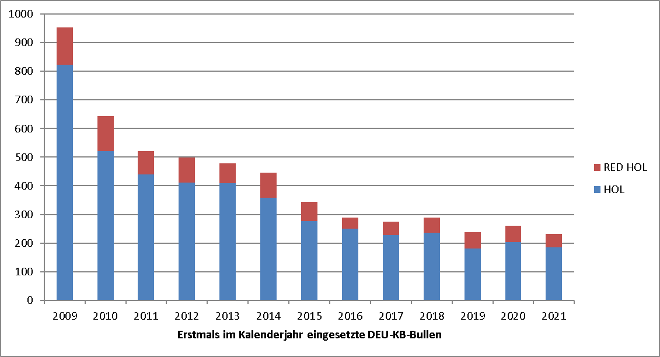
Entwicklung der erstmals eingesetzten Bullen über Jahre
Vor Genomics: ca. 1.000 TB/Jahr (20% Bes.) und 100 neue Vererber/Jahr (80% Bes.)
Heute : ca. 250 neue genomische Vererber/Jahr
Notes:
N:\Geschaeftsbereich\Biometrie\Spez_Auswertungen\Testb\2021\Auswertungen_ZP_2021_erstmals_eingesetzte_Bullen.pptx

Slide 5
Gemischte Lernstichprobe mit Kühen- und Bullen
Qualität/Sicherheit der genomischen Zuchtwerte hängt entscheidend vom Umfang der Lernstichprobe und der Qualität der Daten von den Lernstichprobentieren ab
Jedes typisierte Tier mit Eigenleistung (Kuh) oder Nachkommenleistung (Bulle) ist ein potenzielles Lernstichproben-Tier
Umfang der gemischten Bullen + Kuh – Lernstichprobe:
August 2023 | KB-Bullen | Kühe/Weibl. | Gesamt
Milchleistung | 47.986 | 456.333 | 504.319
Exterieur | 45.481 | 375.408 | 420.889
Kalbeverlauf | 42.343 | 511.935 | 554.278
Gesundheit (Mastitis) | 6.870 | 314.959 | 321.829
Kälberfitness | 12.645 | 888.997 | 901.642
Insbesondere Anzahl Lernstichproben-Kühe nimmt laufend deutlich zu
Notes:
N:\Geschaeftsbereich\Biometrie\Veröffentlichungen\2019\191014_Aktuelles_ZWS_Holstein_Austria_Maishofen_Zusatz.pptx

Slide 6
Sicherheit der genomischen DEU-HOL-Zuchtwerte
Die Sicherheit der jungen Kandidaten-gZW ist je nach Merkmal unterschiedlich:
 | Si. gZW | Töchter-Equivalent
Leistung (RZM) | 71% | ca. 40 (in 1. Lakt.)
Zellzahl (RZS) | 75% | ca. 85 (in 1. Lakt.)
Gesamtexterieur (RZE) | 56% | ca. 15
Nutzungsdauer (RZN) | 57% | ca. 100 in 1. Lakt. + 55 in 2. Lakt.
Tö.-Fruchtbarkeit (RZR) | 49% | ca. 40 (in 1. Lakt.)
Töchter-KV (RZKm) | 56% | ca. 35 Kalbungen
direkter KV (RZKd) | 56% | ca. 175 Kälber/Nachkommen
Melkbarkeit (RZD) | 66% | ca. 40
Gesamtzuchtwert (RZG) | 65%
Relativ zu den ZW-Sicherheiten aus einem konventionellen Testeinsatz „funktioniert“ die genomische ZWS für Nutzungsdauer und Zellzahl am besten
Notes:
Sonderauswertung gSi männliche Kandidaten geb. 2017 v. 29.6.2017

Slide 7
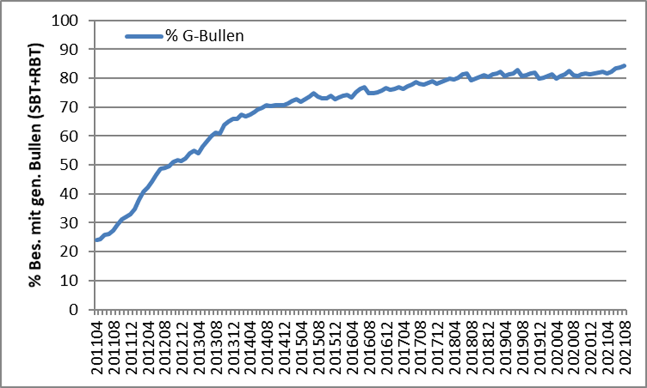
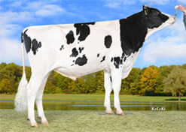
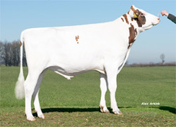
Entwicklung Besamungen mit genomischen Vererbern
Huracan
(Hagar x Penley)
24.675 Erstbesamungen in 2021
#1 meisteingesetzte Bullen SBT
Über 80% Besamungen mit genomischen Bullen
9 der 10 meisteingesetzten SBT-Bullen und 9 von 10 RBT-Bullen in 2021 waren genomische Bullen
Rambo PP
(Pumba P x PowerPlay)
17.801 Erstbesamungen in 2021
#1 meisteingesetzte RBT-Bullen
Notes:
N:\Geschaeftsbereich\Biometrie\Spez_Auswertungen\KBBIO_Genomics\2112\Entwicklung_Anteil_Genomics.2112_nur_Grafik.xlsx

Slide 8
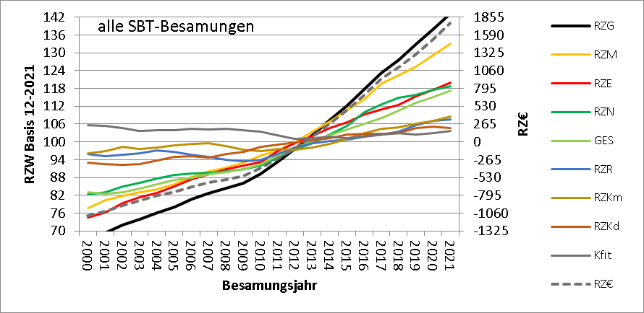
Verdopplung Zuchtfortschritt durch Genomics
Alle SBT-Besamungen im Kalenderjahr
Genomics
tö.gepr. <
> genomisch
Verdoppelung des Zuchtfortschritts durch Genomics ist wahr geworden
Notes:
N:\Geschaeftsbereich\Biometrie\Spez_Auswertungen\KBBIO_Genomics\2112\MW_RZW_by_ras_1997_2021_fru_macemix_vergl.2112.xlsx

Slide 9

Genomisches Herdenmanagement
Stand 12. Juni 2023:
2.503 Betriebe
  Zuwachs ca. 15-20 Betriebe/Monat
Davon 2.115 DEU-Betriebe mit 23,1% aller HB-Kühe
  388 ausländische Betriebe mit Herdentypisierung
735 Betriebe angemeldet für Gesundheitsdaten-Lieferung
971.818 Weibliche typisiert
411.964 typisierte Kühe gekalbt und mit 100-Tage-Leistung
  Lernstichproben-Kühe für genomisches Schätzsystem (04-2023)
Notes:
N:\Geschaeftsbereich\Biometrie\Kuhlernstichprobe\kuhlernstichprobe\KuhVisionsBetriebejeVerband_aktuell.xlsx

Slide 10
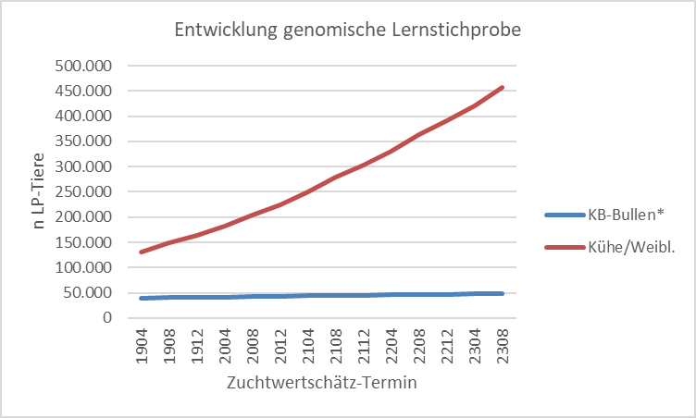
Entwicklung Herdentypisierung und Umfang genomische Lernstichprobe
Notes:
Original-Excel: N:\Geschaeftsbereich\Biometrie\ZWS Veröffentlichung\ZWS-Beschreibung\Entwicklung_Umfang_gemischte_LP.xlsx

Slide 11
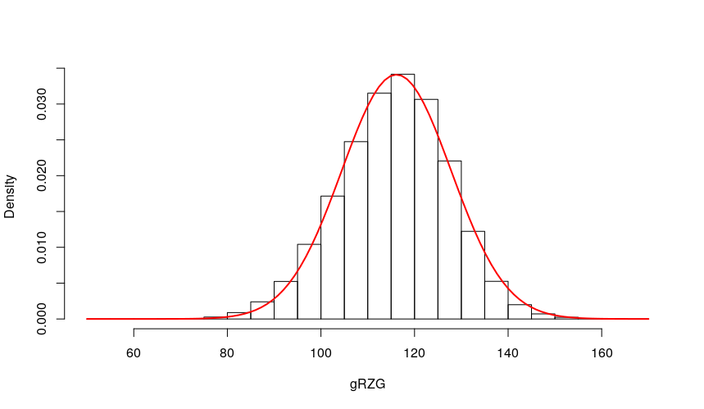
Verteilung gRZG über alle KuhVisions-Betriebe
Die Herdentypisierung deckt die sehr weite Bandbreite der genetischen Veranlagung in allen Merkmalen auf
Notes:
Original: N:\Geschaeftsbereich\Biometrie\Kuhlernstichprobe\kuhlernstichprobe\Genomisches Herdenmanagement mittels KuhVision.pptx

Slide 12
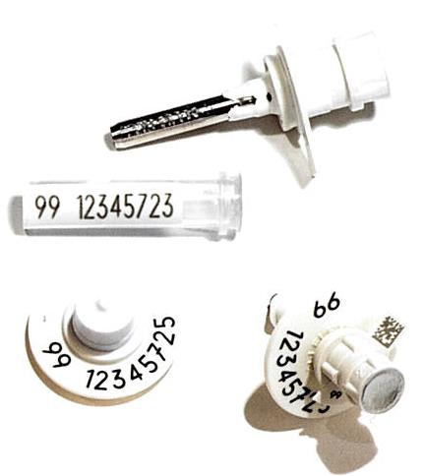
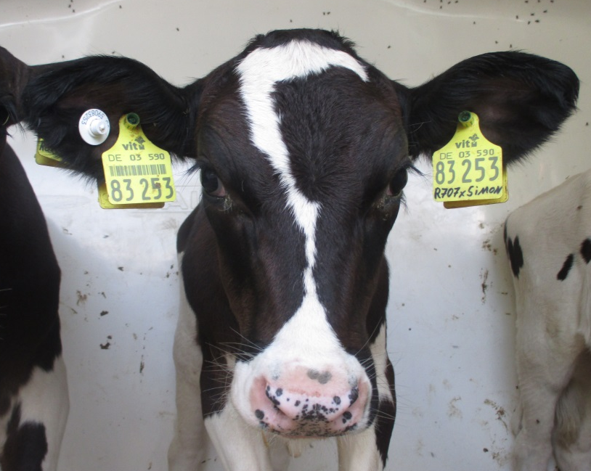
Projekt KuhVision: praktische Umsetzung
Ohrmarken-Logistik: Wichtig für erfolgreiche Umsetzung:
Ohrmarke KuhVision
Offizielle VVVO Ohrmarke
Notes:
Aus: N:\Geschaeftsbereich\Biometrie\Kuhlernstichprobe\kuhlernstichprobe\Logistik KuhVision für GenoCell.pptx

Slide 13



Ohrmarken werden für alle neuen Kälber automatisch zugeschickt
1. Geburtsmeldung
Betrieb
HI-Tier/LKV
3. Ohrmarke
4. Gewebe von allen weibl. Tieren
Allflex
2. Daten
5. SNP-Daten
Schönow
VIT
Automatische Erstellung DNA-Antrag
Notes:
Original: N:\Geschaeftsbereich\Biometrie\Kuhlernstichprobe\kuhlernstichprobe\Genomisches Herdenmanagement mittels KuhVision.pptx

Slide 14
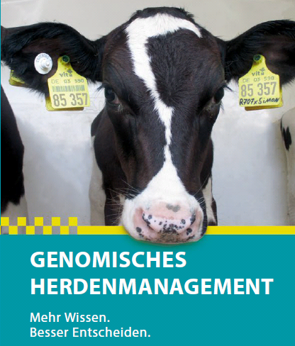
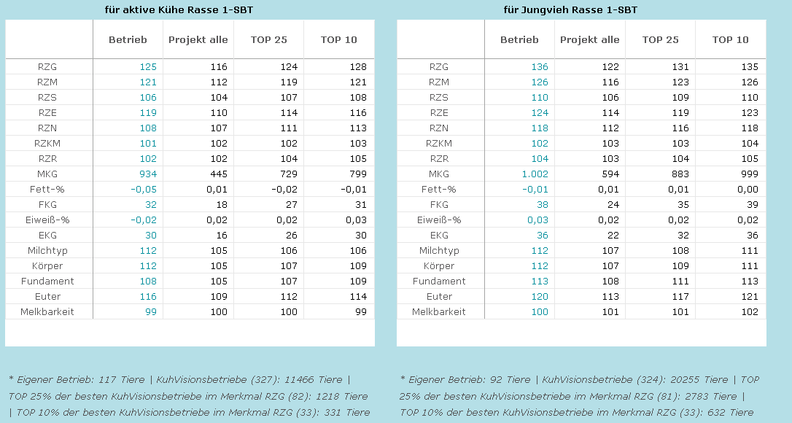
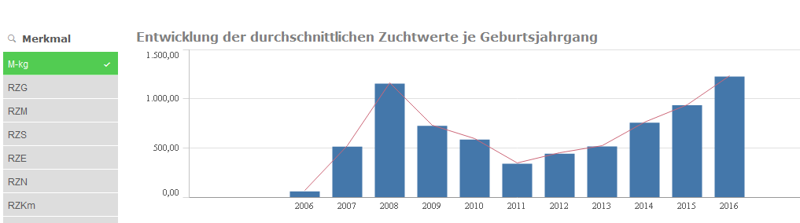
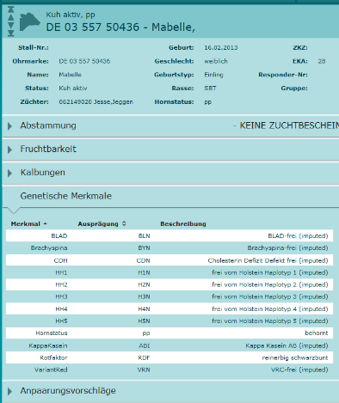
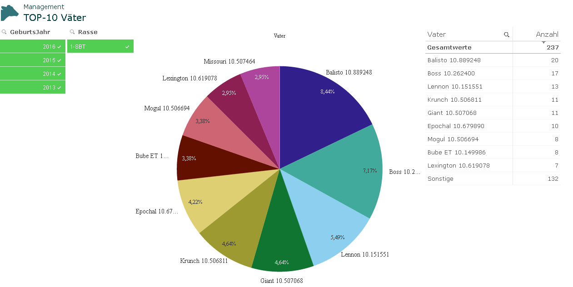
Herdentypisierung: Informations-Bereitstellung
Via vit Internetportal für genomisches Herden-Management:
  und Datenfiles für Herdenmanagement-Computer
NETRINDgenom
Notes:
Original. N:\Geschaeftsbereich\Biometrie\Kuhlernstichprobe\kuhlernstichprobe\VortragRSH05_21.pptx

Slide 15
Genomisches Herdenmanagement
Effektive Selektion
und gezielte Anpaarung
Frühzeitige Selektionsentscheidungen
Minimieren der Aufzuchtkosten
Steigerung des Zuchtfortschritts
Effizienzsteigerung
Individuelle Anpaarung auf gZW-Basis (statt Phänotyp)
Für alle Merkmale sowie Rinder und Kühe
Berücksichtigung von genetischen Besonderheiten
Abstammungssicherung und -findung
Genomisches Herdenmanagement
Notes:
Original: N:\Geschaeftsbereich\Biometrie\Kuhlernstichprobe\kuhlernstichprobe\Genomisches Herdenmanagement mittels KuhVision.pptx

Slide 16
Praxis-Validierung Selektion weiblicher Jungtiere
In Anlehnung an praktischer Ausgangssituation der Betriebe
Historische genomische Zuchtwerte (vor 2 Jahren) der weiblichen Kälber/Jungtiere
  d.h. rein genomische Zuchtwerte ohne Eigenleistungsinformation
Vergleich mit späteren tatsächlichen phänotypischen Leistungen (d.h. auf aktueller Datengrundlage)
  Hier auf Basis 1. Laktation

Slide 17
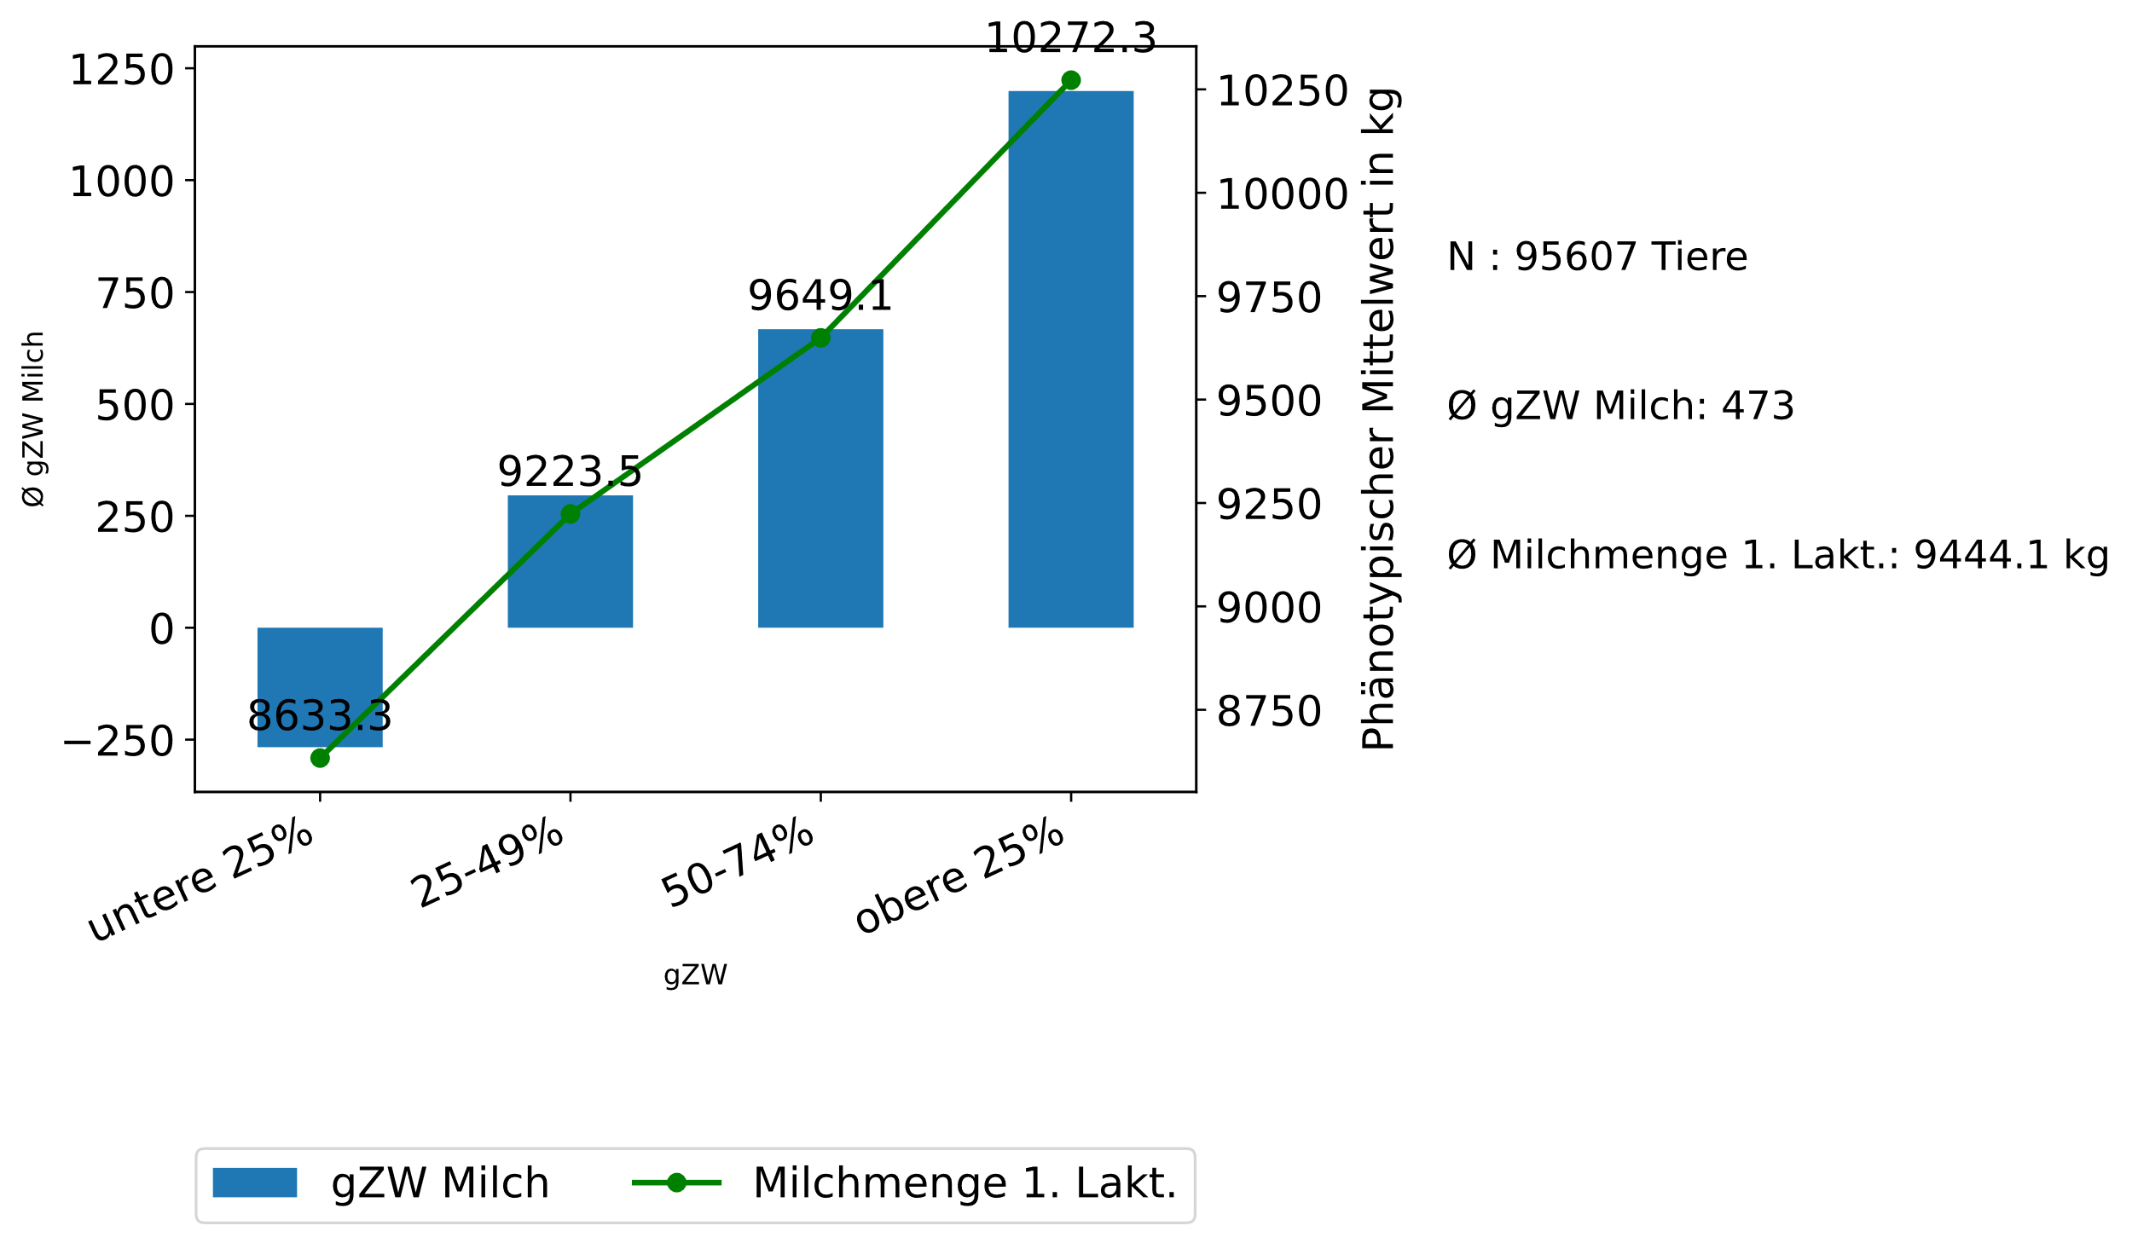
Praxis-Validierung
Jungtier gZW Milch-kg (12-2020) ⬅➔ Milch-kg 1. Laktation (Stand 12-2022)

Slide 18
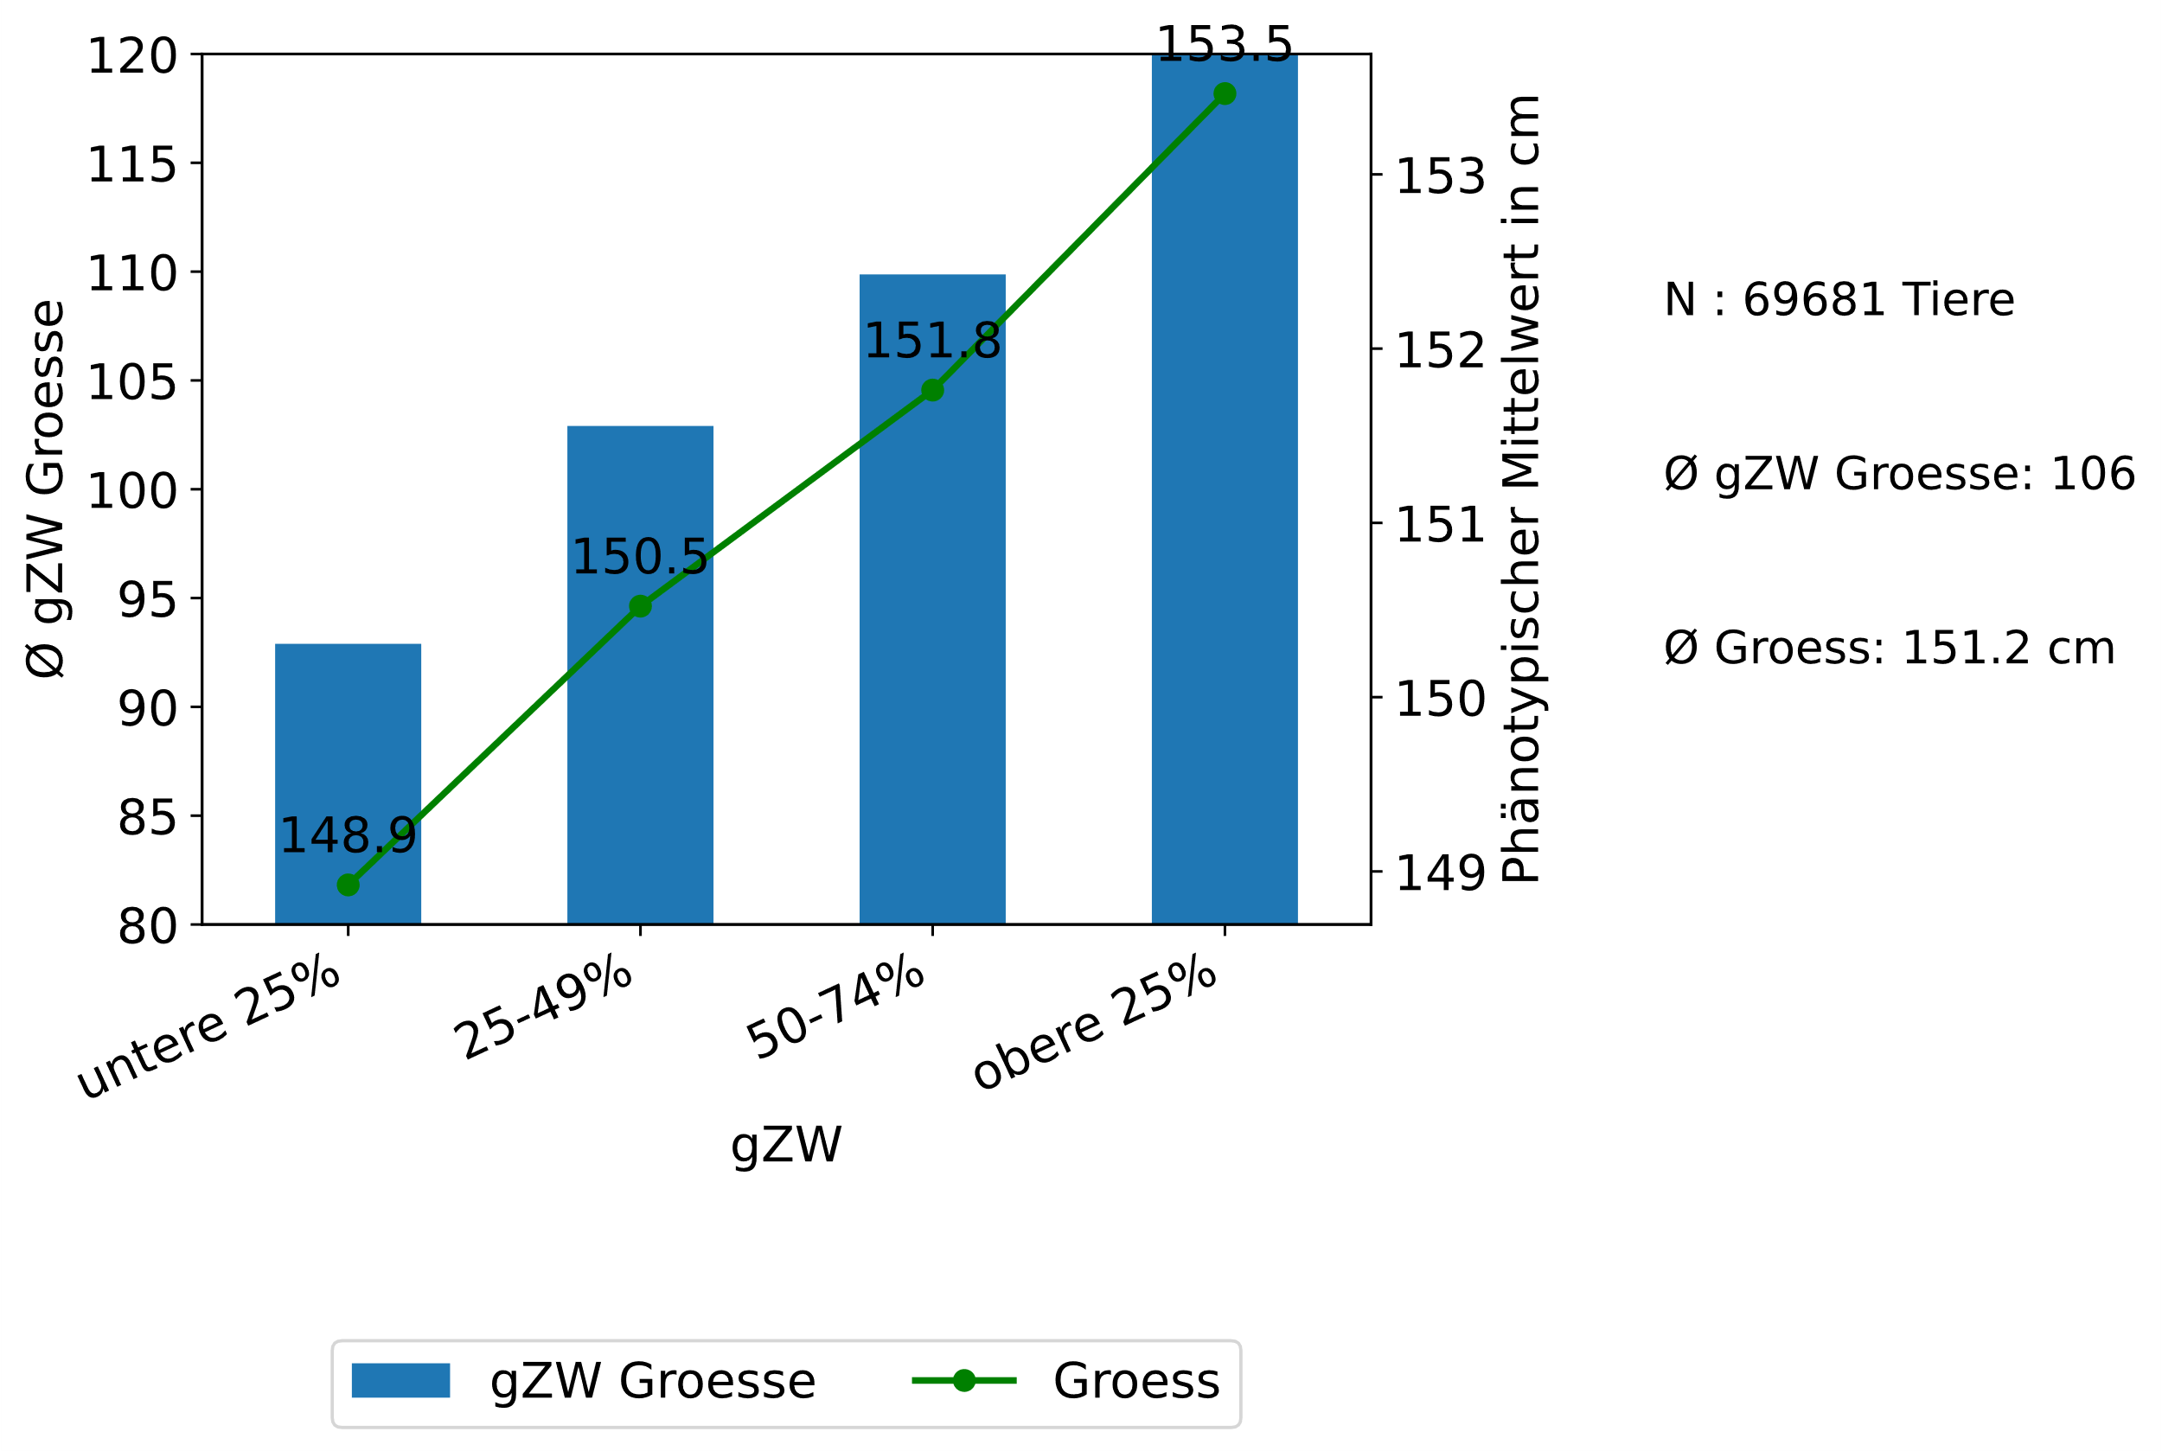
Praxis-Validierung
Jungtier gZW Größe (12-2020) ⬅➔ Größe cm 1. Laktation (Stand 12-2022)

Slide 19
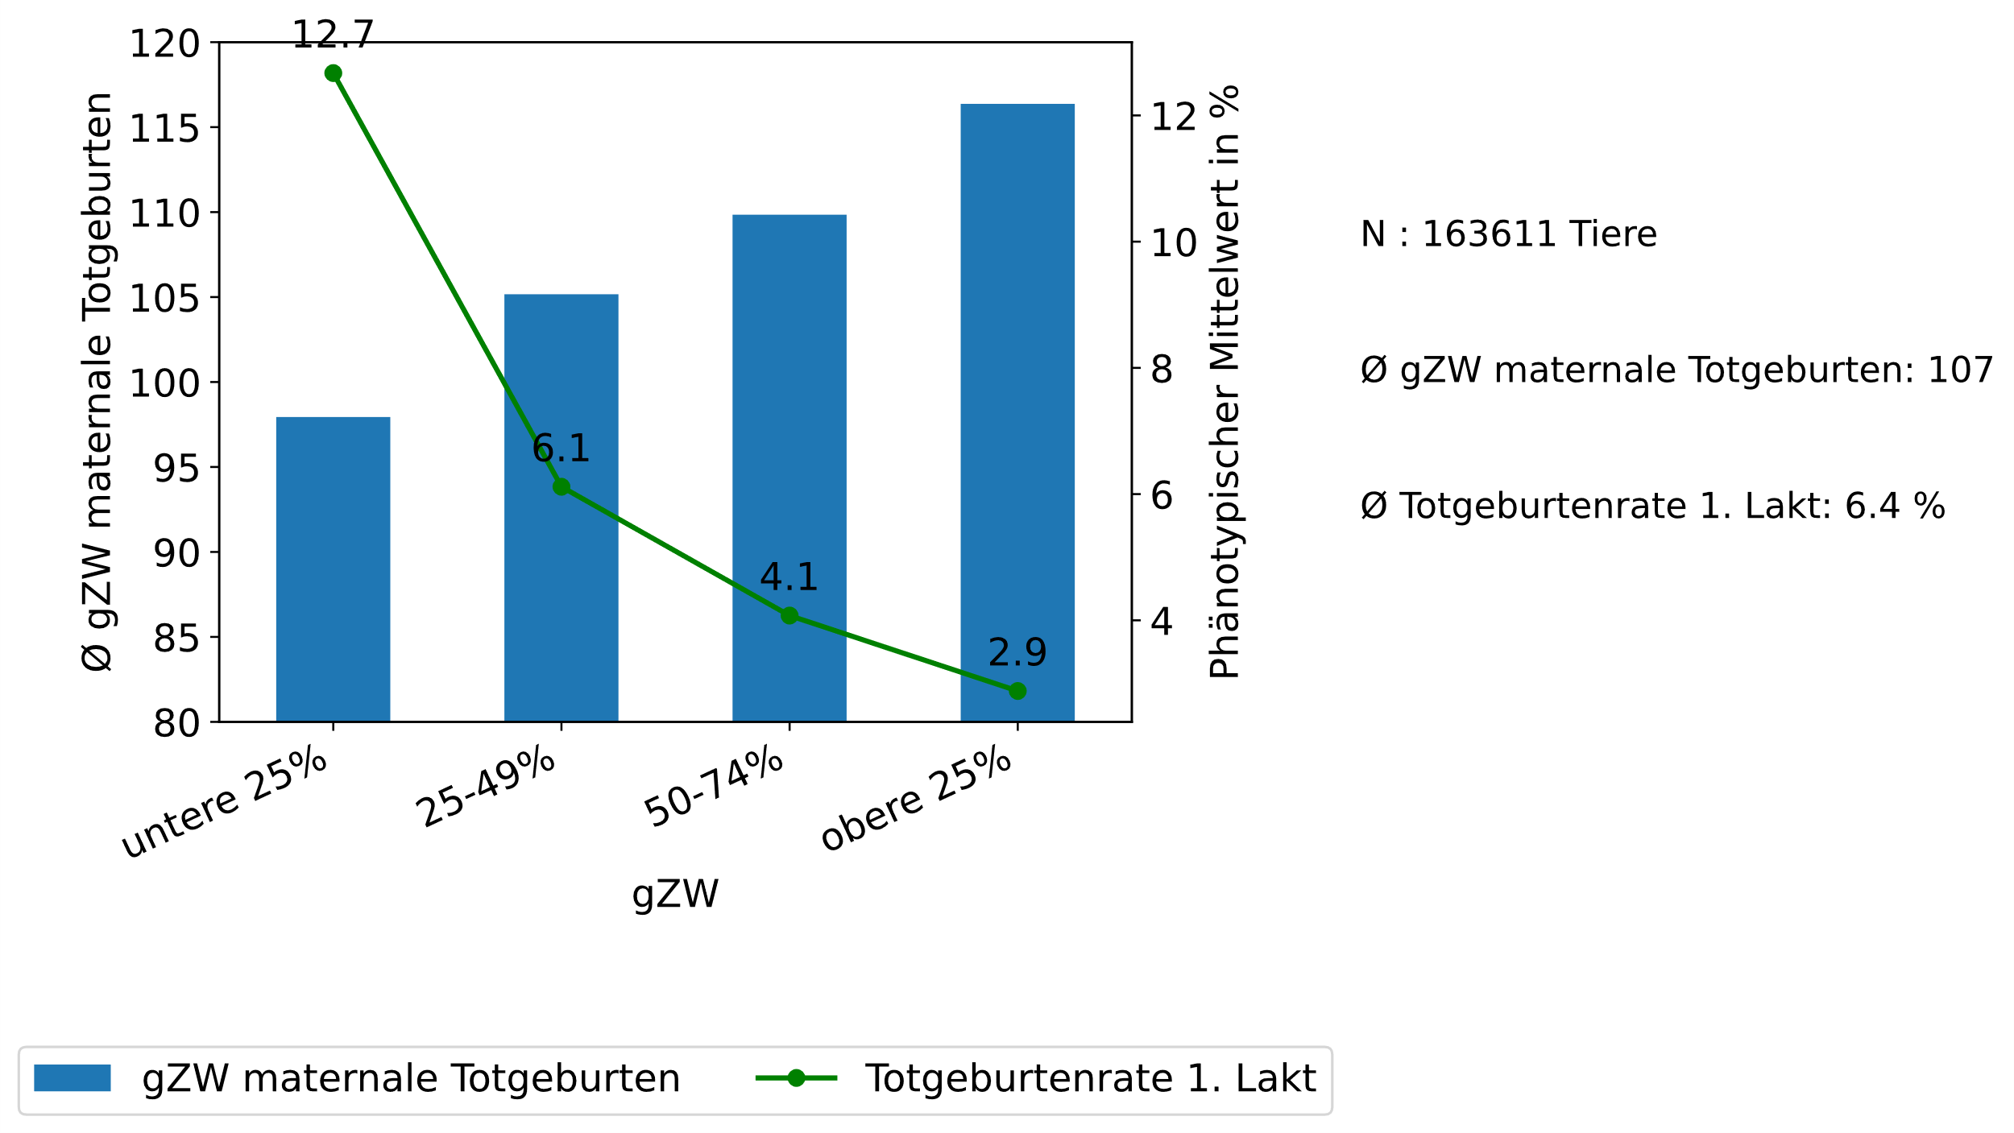
Praxis-Validierung
Jungtier gZW TGm (12-2020) ⬅➔ Totgeburten % (Stand 12-2022)

Slide 20
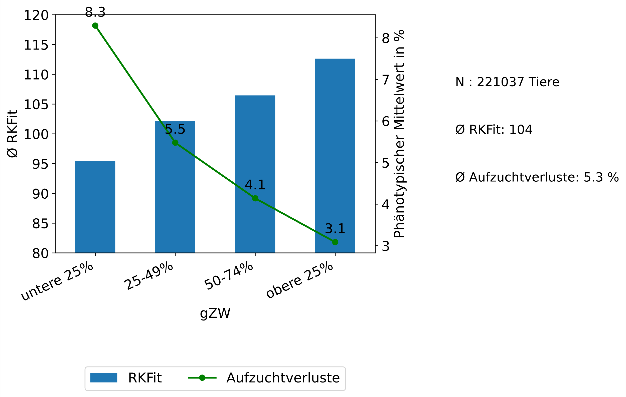
Praxis-Validierung
Jungtier gZW RZKälberfit (12-2020) ⬅➔ Aufzuchtverluste Tag 2-458 1. Laktation (Stand 12-2022)

Slide 21
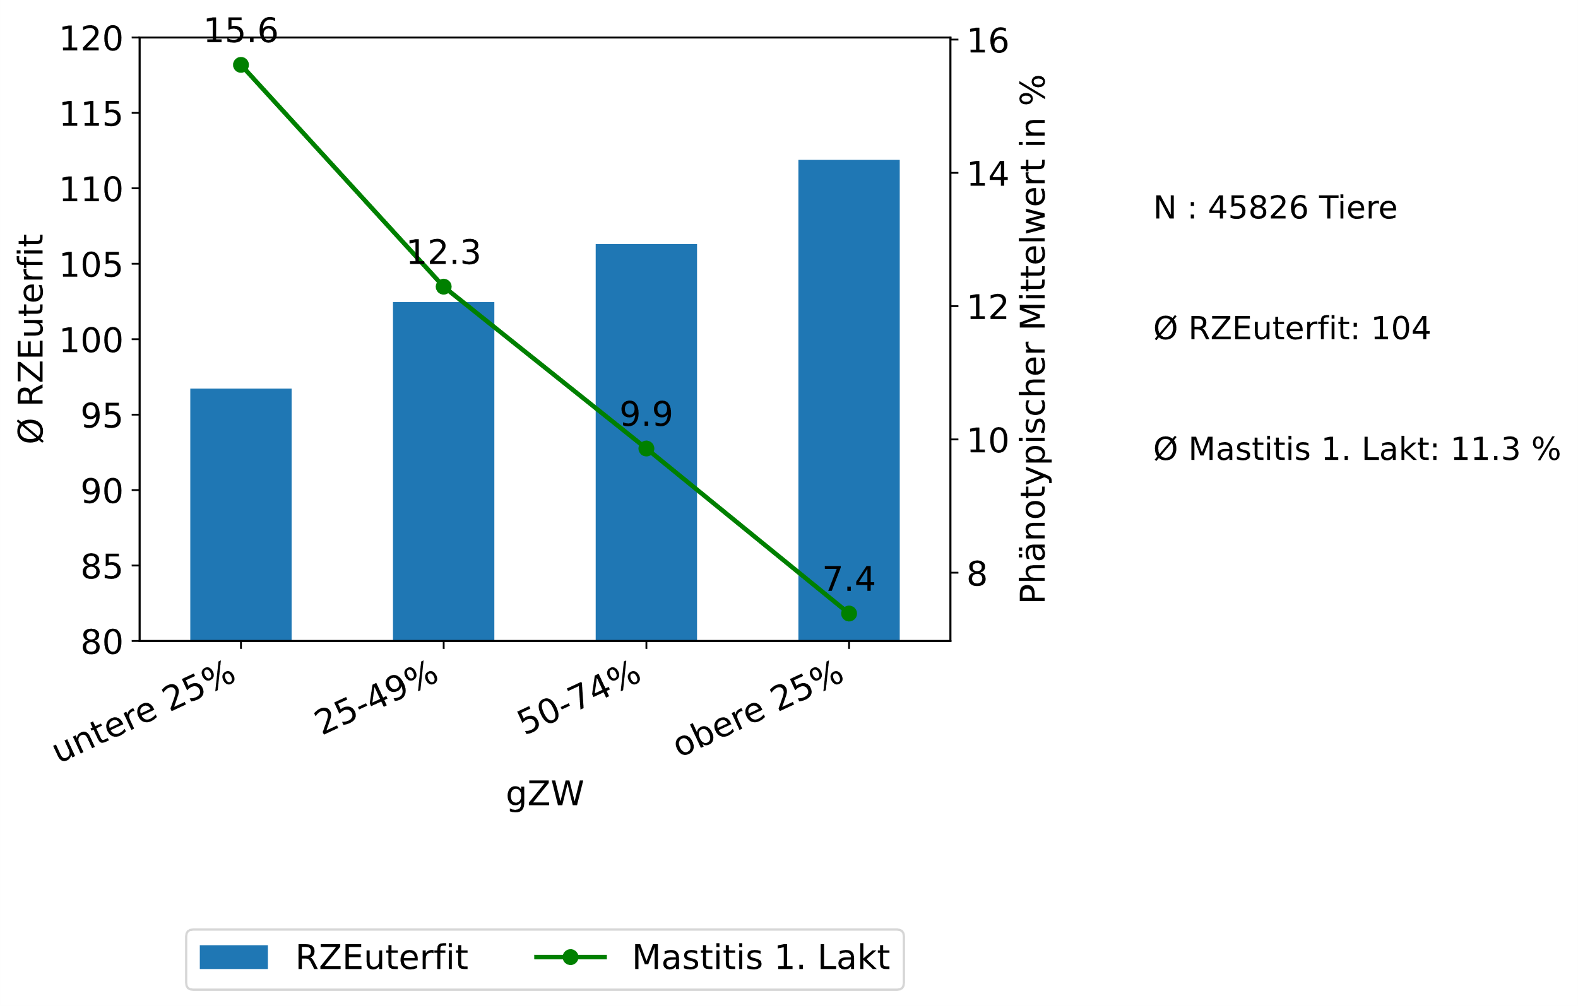
Praxis-Validierung
Jungtier gZW RZEuterfit (12-2020) ⬅➔ % Mastitis 1. Laktation (Stand 12-2022)

Slide 22
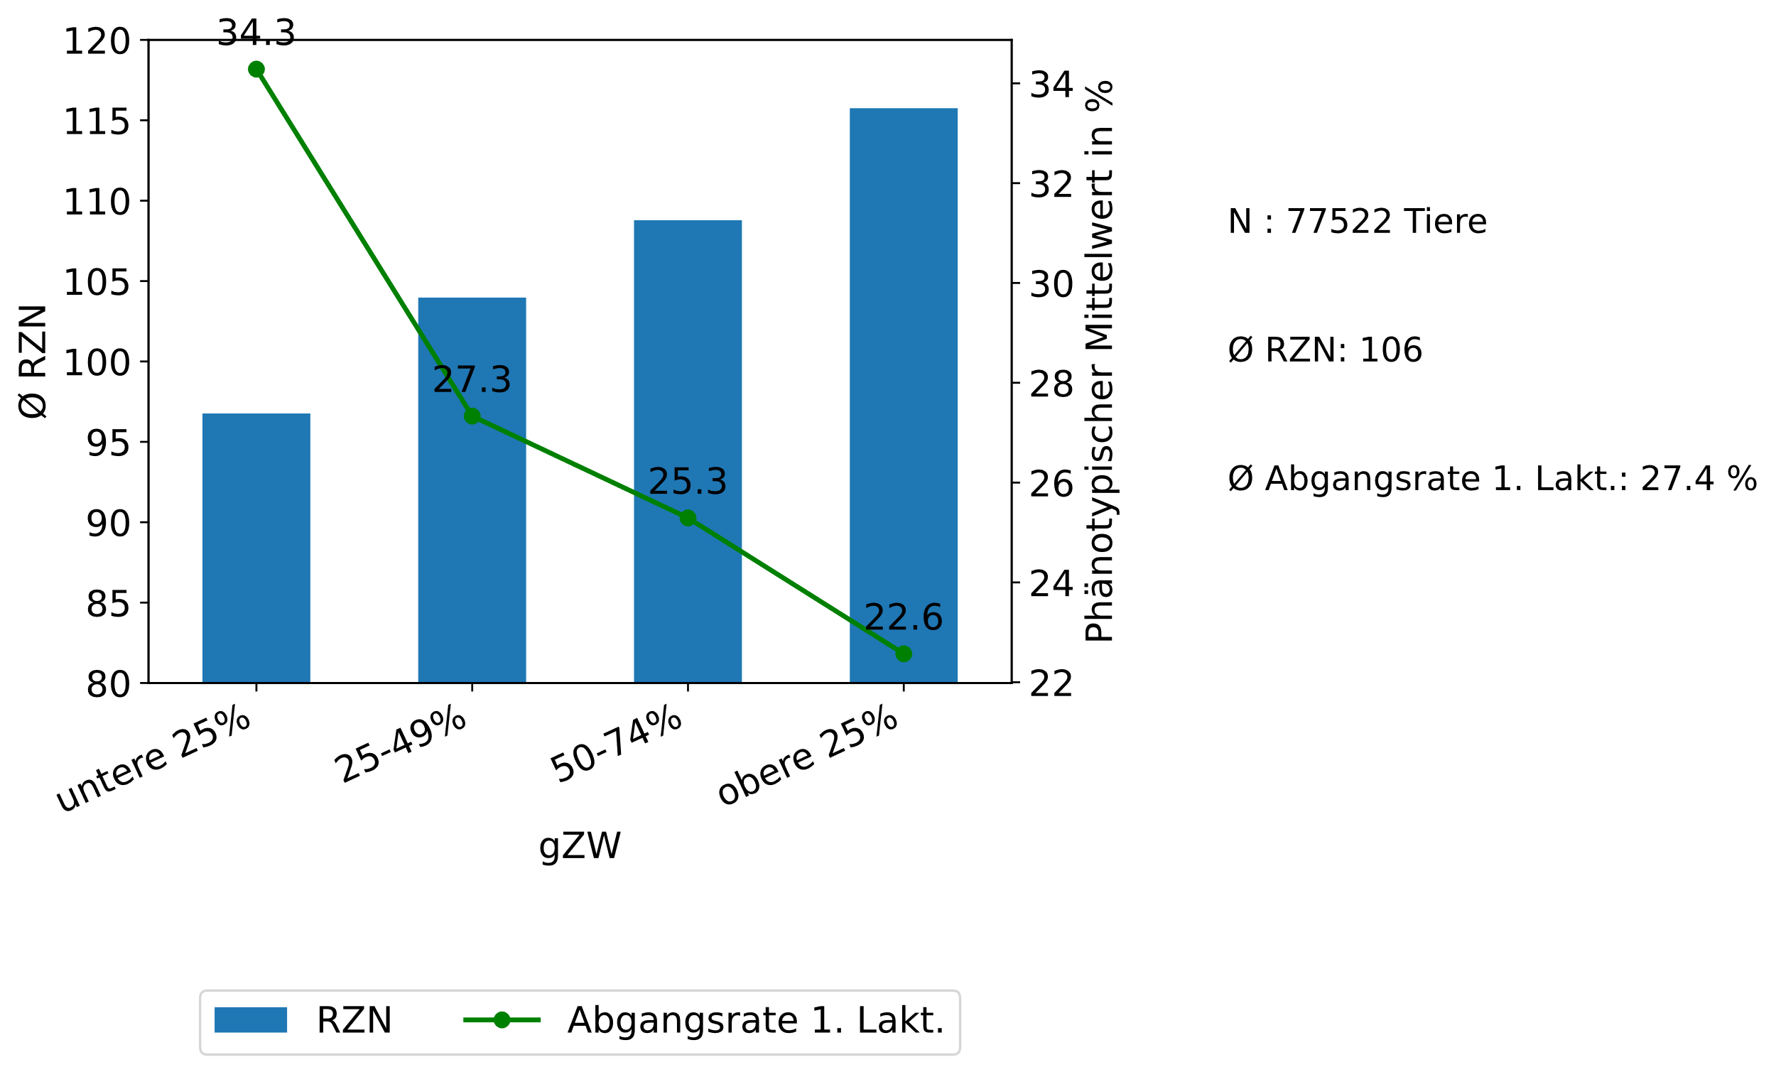
Praxis-Validierung
Jungtier gZW RZN (12-2020) ⬅➔ Abgangsrate 1. Laktation (Stand 12-2022)

Slide 23
Herdentypisierung: weitere Vorteile
Individuelle Anpaarung aller Rinder und Kühe auf Basis aussagefähiger gZW für alle Merkmale
Abstammungssicherung und Elternfinder
  Automatische Abstammungsüberprüfung für alle typisierten Tiere
  Elternfinder falls keine Abstammung vorhanden oder Abstammung kann nicht stimmen
    Vertauschte Kälber werden sicher erkannt
    Bei fehlendem Vater wird in >90% ein eindeutiger Vater identifiziert, wenn der tatsächliche Vater ein Besamungsbulle oder typisierter Deckbulle ist
Identifizierung genetischer Besonderheiten für alle typisierten Tiere
  Träger Gendefekte
  Rotfaktor
  Hetero- oder homozygot hornlos

Slide 24
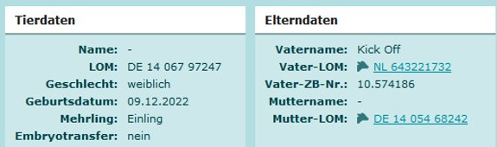

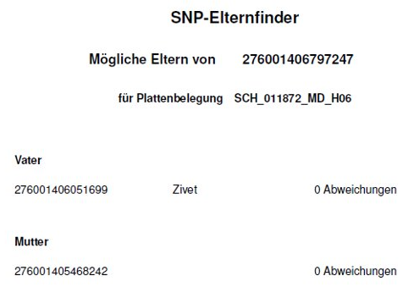
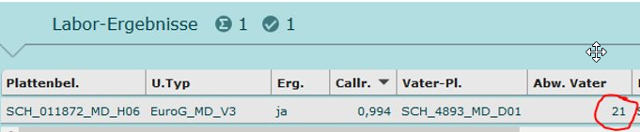
Herdentypisierung: weitere Vorteile
Abstammungssicherung und Elternfinder

Slide 25
Genomisches Herdenmangement
Für unterschiedliche betriebliche Selektionsstrategien
  100% Reinzuchtanpaarungen und Aus-Selektion der nicht für Remonte benötigen Holsteinkälber
    z.B. für Hochzucht-Betriebe (auch Selektion der Tiere für Embryo-Transfer)
  Selektion der Rinder und Kühe für Reinzucht-Anpaarungen, nicht für Remonte benötigte Rinder/Kühe mit Fleischrasse-Bullen besamen
    Aus-Selektion der schlechtesten Tiere mit denen nicht weitergezüchtet wird
  mit/ohne Einsatz weiblich gesextes Reinrasse-Sperma bzw. männlich gesextes Fleischrasse-Sperma
  …

Slide 26
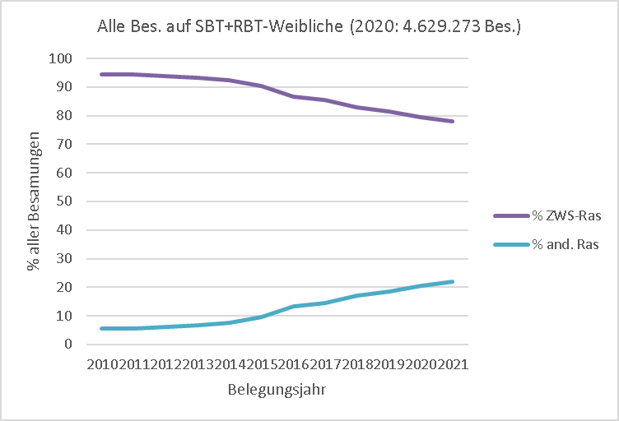
Entwicklung Beef-on-Dairy Besamungen
Auswertung aller Besamungen auf Holstein-Weibliche (SBT+RBT)
Notes:
N:\Geschaeftsbereich\Biometrie\Spez_Auswertungen\Gesextes_Sperma\Auswertung_BoD_FRU0.2112\analyse_alleRassen_FRU0.xlsx

Slide 27
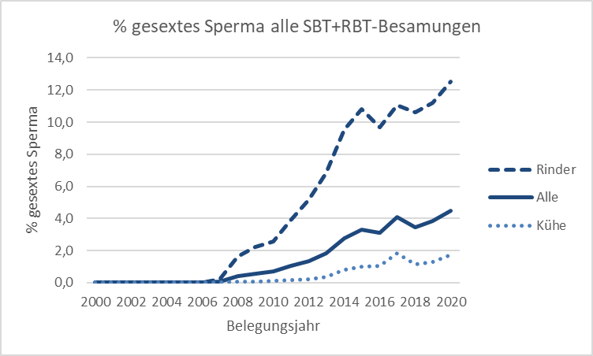
Anteil gesextes Sperma an allen Reinzucht-Besamungen
Alle Besamungen je Belegungsjahr
Notes:
OriginalFolie: N:\Geschaeftsbereich\Biometrie\Spez_Auswertungen\Gesextes_Sperma\211022_Gesextes_Sperma.pptx
N:\Geschaeftsbereich\Biometrie\Spez_Auswertungen\Gesextes_Sperma\analyse_gesextsSpermaFRU0_new_mit_frischsperma.xlsx

Slide 28
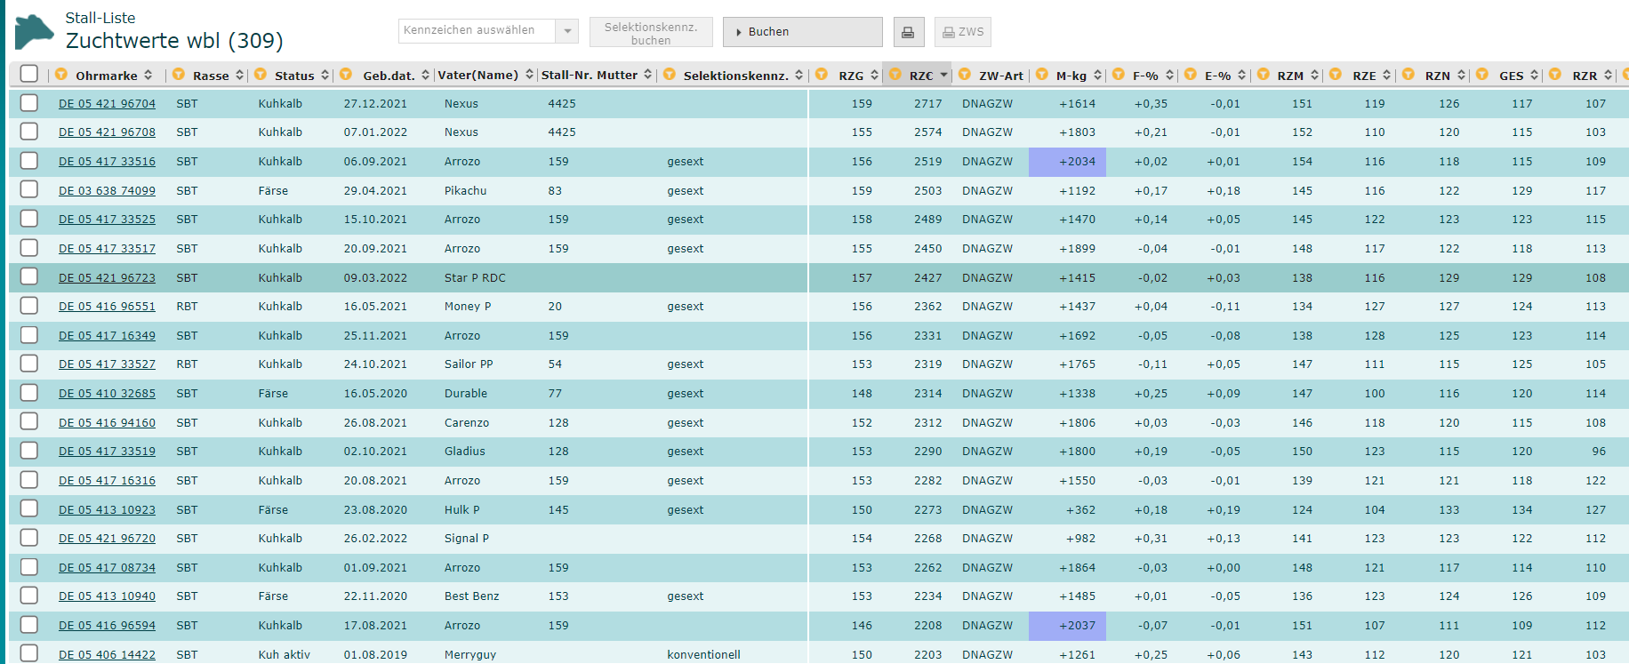
Definition und Umsetzung betriebliche Selektionsstrategien
Listen und Tools in der Informationsplattform NetRind-Genom

Slide 29
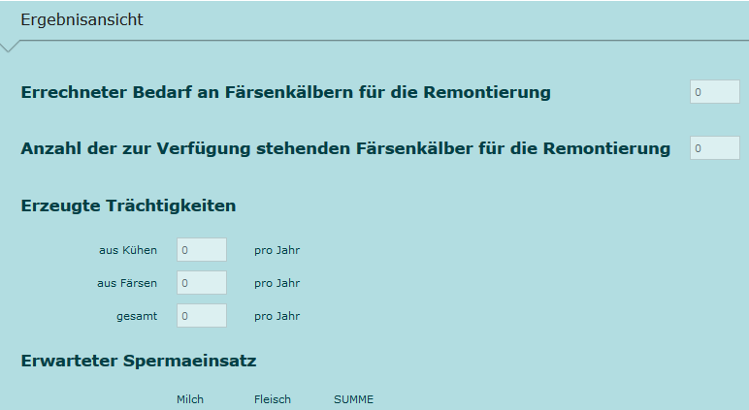

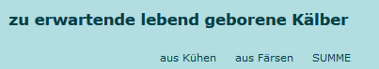
Definition und Umsetzung betriebliche Selektionsstrategien
Berater-Tool (über Organisationsmitarbeiter)
Hilfe bei Remontierungs-
und Besamungsplanung,

Slide 30
Genomisches Herdenmanagement
Effektive Selektion
und gezielte Anpaarung
Frühzeitige Selektionsentscheidungen
Minimieren der Aufzuchtkosten
Steigerung des Zuchtfortschritts
Effizienzsteigerung
Individuelle Anpaarung auf gZW-Basis (statt Phänotyp)
Für alle Merkmale sowie Rinder und Kühe
Berücksichtigung von genetischen Besonderheiten
Abstammungssicherung und -findung
Spart Kosten und vergrößert das Einkommen
→ Genomisches Herdenmanagement wird ein Standard Management Tool in den zukunftsorientierten Betrieben werden!
Notes:
Original: N:\Geschaeftsbereich\Biometrie\Kuhlernstichprobe\kuhlernstichprobe\Genomisches Herdenmanagement mittels KuhVision.pptx

Slide 31
vit: ICAR anerkannt für Abstammungskontrolle aus SNP
Abstammungskontrolle wird inzwischen bei Milch- und Fleischrindern überwiegend über SNP durchgeführt
  Weil es sicherer als über Mikrosatteliten-Bestimmung ist
  Weil es in Kombination mit der Bestimmung genetischer Merkmale (z.B. genetischer Hornstatus) günstiger als Laboruntersuchungen ist
Datenbasis: von ICAR festgelegter SNP-Datensatz für Abstammungskontrolle
vit war weltweit das erste Rechenzentrum, dass als zertifizierte „Labor“ für die Abstammungskontrolle auf Basis von SNP anerkannt wurde

Slide 32
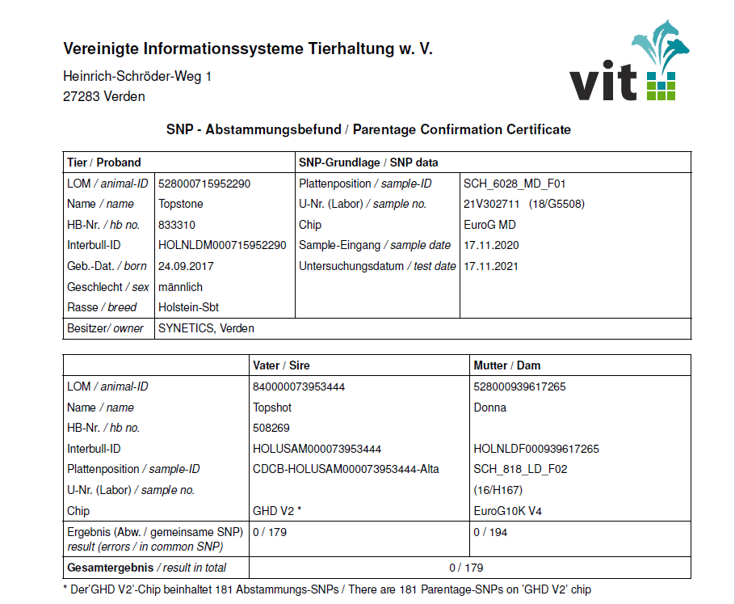
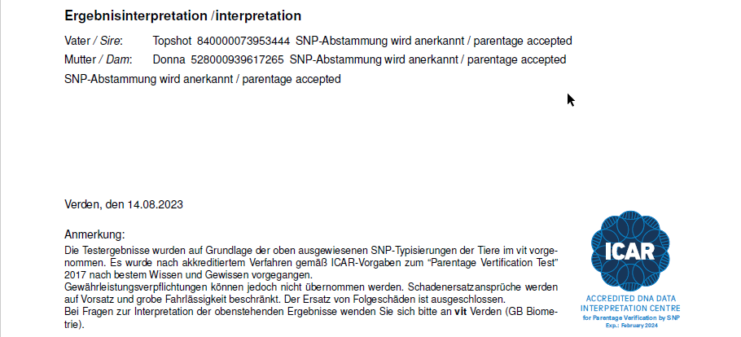

vit: ICAR anerkannt für Abstammungskontrolle aus SNP
vit war weltweit das erste Rechenzentrum, dass als zertifizierte „Labor“ für die Abstammungskontrolle auf Basis von SNP anerkannt wurde

Slide 33
Zuchtwertschätzung Fleischrinder

Slide 34
Fleischrassenverteilung Deutschland
Quelle: BDF Jahresbericht 2010

Slide 35
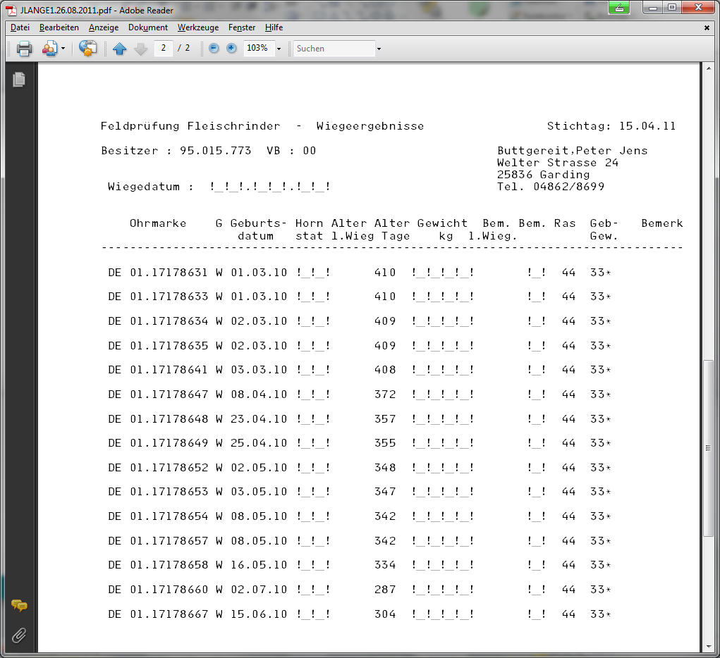
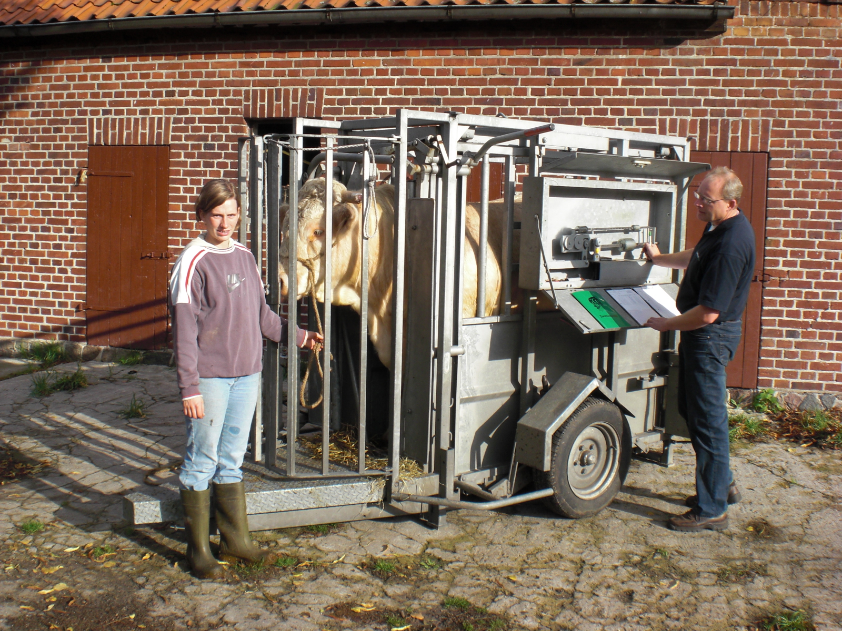
Leistungsprüfung Fleischrinder
Wiegungen und Bewertungen auf den Betrieben durch Zuchtinspektoren

Slide 36
Zuchtwerte Fleischrinder
Produktionsmerkmale:
  Geburtsgewicht
  200-Tage-Gewicht, direkt
  200-Tage-Gewicht, maternal
  365-Tage-Gewicht, direct
  200-Tage-Bemuskelungsnote
  365-Tage-Bemuskelungsnote
  Futteraufnahme (Staions-Test)
Reproduktionsmerkmale:
  Kalbeintervall
  Totgeburtenrate
  Anzahl Kalbungen
Ende 2023: Einführung genomische Zuchtwertschätzung Fleischrinder

Slide 37
Zuchtwertschätzung Pferde

Slide 38
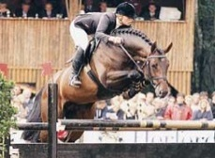
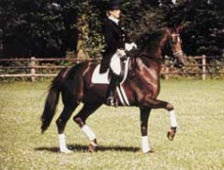
Datengrundlage Zuchtwertschätzung Pferde
Daten erhoben am Einzel-Pferd
  Im Feld z.B. bei Zuchtstuteneintragungen
  Bei zentralen Prüfungen für Stuten und Pferde
Daten erfasst bei Tunieren
  Turniere für Springen und Dressur
  Platzierung

Slide 39
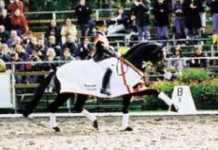
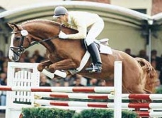
ZWS Pferde – Merkmale und Datenumfang
ZWS 2022 | Anzahl Pferde | Anzahl Leistungen
Pferde insgesamt | 862.774
Pferde mit Eigenleistung | 624.235 | 25.126.863
Datenumfang je Merkmal
TSP Springen | 327.572 | 13.864.401
TSP Dressur | 279.436 | 6.083.537
ABP Springen | 256.837 | 4.050.502
ABP Dressur | 175.768 | 1.014.422
ZSP Feld | 76.799 | 77.010
ZSP Station | 22.236 | 22.422
VA Veranlagungsprüfung | 5.051 | 5.070
HLP Hengstleistungsprüfung | 8.484 | 8.494
SP Sportprüfung | 676 | 1.005

Slide 40
Schätztermin & ZWS-Verfahren
Schätztermin einmal jährlich (i.d.R. 4. Quartal)
BLUP-Verfahren
Tiermodell
Mehrmerkmals-Modell (TSP, ABP, JPF)
Wiederholbarkeitsmodell (TSP, ABP, JPf)
Darstellung als Relativ-Zuchtwert
Basis – mittlerer Zuchtwert aller Basis-Tiere = 100
Standardisierung, wahre genetische Streuung = 20

Slide 41
Weitere Entwicklung

Slide 42



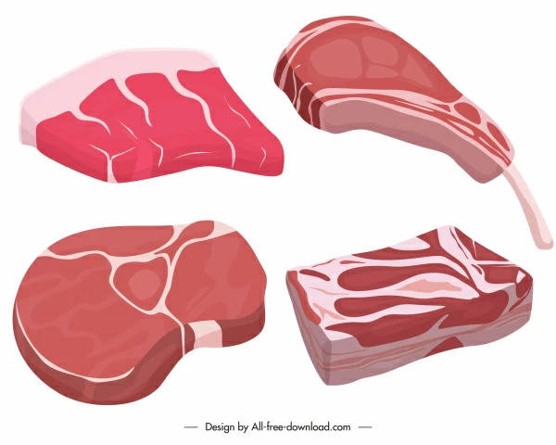
Weitere Entwicklung
Leistungsprüfung (Milchrinder)
  Immer mehr Daten werden auf den Betrieben durch Technik/Sensoren erfasst
  Ohne direkte Beteiligung von Organisationen
  ➔ wie organisieren, dass diese Daten für zentrale Auswertung zur Verfügung stehen (z.B. für Zuchtwertschätzung)
  Analyse von MIR (Mid Infra Red) Daten aus Milchproben eröffnet neue Perspektiven für Milchleistungsprüfung
Zuchtwertschätzung
  Für neue, wirtschaftlich wichtige Merkmale
  Zur Zeit bei vit in der Entwicklung: Futtereffizienz und Hitzetoleranz
  ➔ Herausforderung ist die Datenerhebung

